Slide 1


Bancos públicos no Brasil: iniciativas recentes de fragilização e reafirmação de sua importância
Audiência Pública com o objetivo de debater sobre o "DESMONTE DOS BANCOS PÚBLICOS"
Senado Federal - Comissão de Direitos Humanos e Legislação Participativa - CDH
Brasília-DF, 08/08/2018 (14h30)

Slide 2
Algumas questões para o debate:
Quais os elementos do cenário político e econômico podem fragilizar no futuro a atuação dos bancos públicos?
Qual o papel social, institucional e estratégico dos bancos públicos?
Quais os sentidos para a defesa e fortalecimento do papel do bancos públicos federais, regionais e estaduais para a economia brasileira?

Slide 3
Ameaças
Cenário político e econômico
O impeachment da ex-presidenta Dilma Rouseff resultou na retomada de uma agenda liberal-conservadora tendo como premissa a redefinição do papel do Estado
Ajustes da política econômica via agenda de reformas ("teto dos gastos", trabalhista e previdenciária)
A Reforma Trabalhista criou condições para a retirada de direitos amparada no discurso da necessidade de "modernização" das relações trabalhistas
Fragilização do papel das empresas públicas (#Petrobrás, BNDES e Correios) e dos bancos públicos federais e estaduais

Slide 4
Propostas e iniciativas recentes que fragilizam o papel dos bancos públicos no Brasil
Diretrizes do PMDB no documento "Uma ponte para o futuro", out/2015: "Obtido o relativo equilíbrio fiscal de longo prazo, terá chegado a hora de repensar a administração do crédito público e da dívida pública para aumentar a potência da política monetária"
Ensaio ainda em 2015 de proposta de abertura do capital social da Caixa Econômica Federal
Duro ajuste fiscal com a definição do teto dos gastos públicos ou "PEC do Fim do Mundo" – Emenda Constitucional nº 95/2016, que congela em termos reais os gastos públicos pelos próximos 20 anos, limitando os investimentos públicos e o crescimento da atividade econômica

Slide 5
Propostas e iniciativas recentes que fragilizam o papel dos bancos públicos no Brasil
Lei nº 13.483/2017 – Cria a Taxa de Longo Prazo (TLP) em substituição a Taxa de Juros de Longo Prazo (TJLP) utlizada pelo BNDES, de taxas subsidiadas para taxas de mercado, fragilizando a atuação do banco na oferta de crédito. Já se observa que no 1º sem/18 o desembolso total de recursos do BNDES recuou 17% em doze meses, enquanto o número de operações recuou 27% no mesmo período
Lei nº 13.931/2018 – Renegociação das dívidas dos estados com a contrapartida de privatização das empresas estaduais de saneamento, energia e bancos – além de arrocho salarial e aumento da contribuição previdenciária do funcionalismo
Implementação de programas de reestruturação nos bancos públicos federais e estaduais: fechamento de agências e postos de atendimento e implementação de Programas de Desligamento Voluntário

Slide 6
Propostas e iniciativas recentes que fragilizam o papel dos bancos públicos no Brasil
Banrisul - O governo do Rio Grande do Sul decidiu no dia 10 de abril de 2018 vender na bolsa de valores um lote de 26 milhões de ações preferenciais B (PNB) do Banrisul, o equivalente a 12,75% dos papéis preferenciais (sem direito a voto) do banco. O Estado continuará com 99,5% das ações ordinárias (ON, com direito a voto) do Banrisul, mas a venda das ações preferenciais na bolsa reduzirá a participação do Estado no capital total do Banrisul.
  O próximo plano do Banrisul é abrir o capital da empresa de cartões, ao fazer uma oferta de ações preferenciais da subsidiária, que representariam 50% menos uma ação representativa do capital social total da companhia.

Slide 7
Propostas e iniciativas recentes que fragilizam o papel dos bancos públicos no Brasil
Banco de Brasília (BRB) – Transferência de ações para o Instituto de Previdência do Distrito Federal (IPREV-DF)
  Com a justificativa de captar recursos para quitar despesas correntes com folha de pagamento, o governo do DF realizou em dez/17 uma operação de transferência de controle acionário de cerca de 6 milhões de ações ordinárias (ON) para o IPREV-DF no valor de R$ 531,4 milhões, equivalente a R$ 87,57 por ação, enquanto a média histórica da ação do banco no mercado valia cerca de R$ 30.
  Com essa operação o capital social ficou assim distribuído: 80,33% do Distrito Federal, 16,52% do Instituto de Previdência dos Servidores do Distrito Federal – IPREV/DF e 3,15% destinadas à livre negociação no mercado (free float).

Slide 8
Propostas e iniciativas recentes que fragilizam o papel dos bancos públicos no Brasil
Banco de Brasília (BRB) – Implementação de Programas de Desligamento Voluntário Incentivado (PDVI) para reduzir quadro e despesas fixas com pessoal
  Maio/2013: lançamento do PDVI com público-alvo de cerca de 300 funcionários, de um total de 3.188.
  Março/2017: aprovado novo PDVI. Em 31.12.2017 o banco contou com um quadro de 3.107 empregados efetivos, mas com 78 desligamentos em doze meses, sobretudo por conta da adesão ao PDVI.

Slide 9
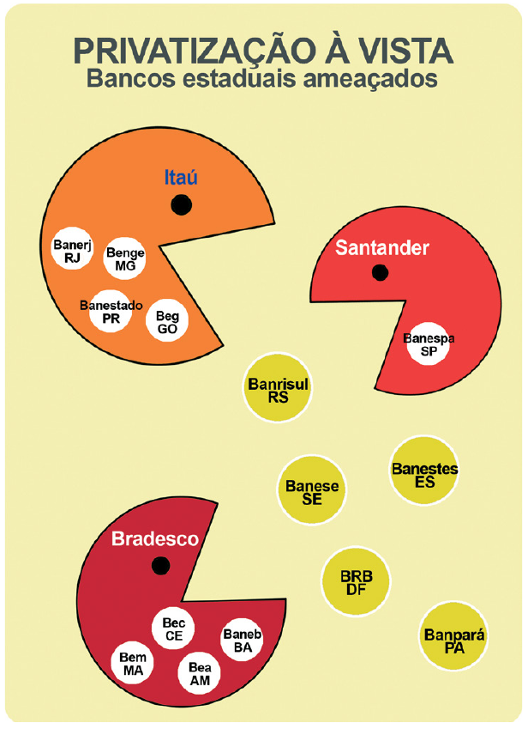
Ameaças
Bancos públicos estaduais ameaçados de privatização

Slide 10
Desmonte do Banco do Brasil
Em nov/2017 é anunciado o plano de reestruturação: implementação do plano de aposentadoria incentivada com:
    desligamento de 9,4 mil empregados,
    fechamento de 402 agências,
    transformação de outras 379 agências em postos de atendimento e
    encerramento de 31 superintendências do banco em diversos municípios.

Slide 11
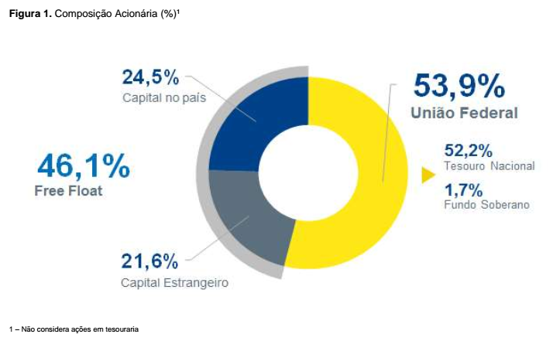
Banco do Brasil – Composição acionária em 31.12.2017

Slide 12
O Banco do Brasil e o Plano Extraordinário de Aposentadoria Incentivada - PEAI
O PEAI foi aprovado em novembro de 2016 para os funcionários que reuniam as condições para se aposentar. O Plano encerrou no dia 09 de dezembro de 2016 e teve 9.409 adesões.
As despesas com pagamento de incentivos totalizaram R$ 1,4 bilhão no exercício de 2016.
O banco encerrou 2017 com 99.161 empregados e fechamento de 1.461 postos de trabalho em relação a 31 de dezembro de 2016. O número de agências se reduziu em 670 unidades, em virtude do plano de reorganização institucional, que previa, no decorrer de 2017, o fechamento de 402 agências, com outras 379 tornando-se postos de atendimento.

Slide 13
BB – Rede de atendimento, clientes e funcionários (2015, 2016 e 2017)

Slide 14
A Caixa Econômica Federal e o Programa de Desligamento Voluntário Extraordinário (PDVE)
Entre março de 2015 e agosto de 2017, de acordo com o Cadastro Geral de Empregados e Desempregados – CAGED / Ministério do Trabalho, a Caixa Econômica fechou 11.726 postos de trabalho no país.
Do total de desligamentos na Caixa, 93% (12.153) foram a pedido do empregado e 5% por demissão por justa causa (646). Essa expressividade dos desligamentos a pedido é um indicador do efeito dos PDVEs no resultado, tendo em vista que as adesões são feitas pelos próprios trabalhadores e, portanto, registradas como desligamento a pedido.
Entre os 13.070 desligados, 88,1% (11.509) estavam no emprego há 10 anos ou mais.
E os desligamentos se concentraram na faixa entre 50 a 64 anos, com fechamento de 10.506 postos de trabalho.

Slide 15
Bancos públicos federais – Destaques de 2017
Em apenas um ano os bancos públicos federais (Banco do Brasil, Caixa Econômica Federal, Banco da Amazônia e Banco do Nordeste) reduziram as operações de crédito, fecharam 716 agências e desligaram 9.778 empregados (sobretudo por conta dos PDVs)

Slide 16
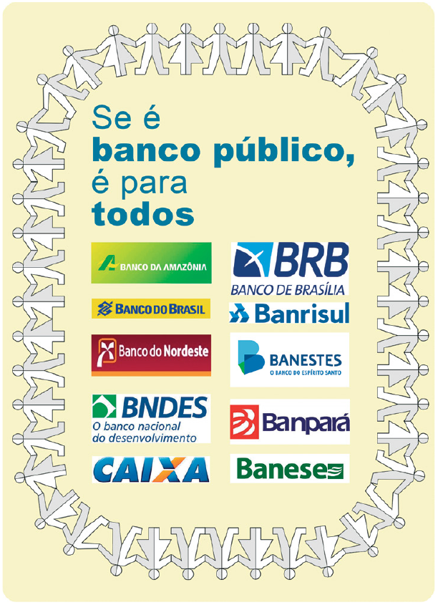
Ação sindical – Campanha nacional: "Se é banco público, é para todos"

Slide 17
Valores, virtudes e diferenciais
Papel dos bancos públicos no Brasil
Instrumento de política econômica
Promoção do desenvolvimento econômico e social

Slide 18
Valores, virtudes e diferenciais
1. Como instrumento de política econômica
Estimula a concorrência e promove a alocação do crédito para as regiões desassistidas e nas quais o setor privado não tem interesse em atuar
Acesso exclusivo aos fundos públicos:
  Fundos de incentivos fiscais: FINOR e FINAM - apoiar desenvolvimento regiões Nordeste e Amazônica. Atuação por meio de instituições oficiais crédito (BNB e BASA) sob supervisão de SUDAM e SUDENE

Slide 19
Valores, virtudes e diferenciais
1. Como instrumento de política econômica
Fundos constitucionais de financiamento: FNO, FNE e FCO - financiamento de setores produtivos
Indutor da atividade econômica (atuação anticíclica). Os bancos públicos foram os únicos que expandiram o crédito no cenário pós-crise financeira internacional (4º trim/2008)
Gera dividendos ao Tesouro Nacional

Slide 20
Valores, virtudes e diferenciais
2. Na promoção do desenvolvimento econômico e social
Funções que vão além da busca do lucro ao promover políticas de acesso e de inclusão bancária em regiões desassistidas, regiões Norte e Nordeste
Há atividades e setores econômicos específicos que os bancos privados não tem interesse em participar por conta de fatores como as expectativas, a rentabilidade e o risco do capital
Efeito "Robbin Hood": as ações comerciais (ganhos com spread, tesouraria e tarifas) subsidiam as ações sociais

Slide 21
Fundação Banco do Brasil
Ano | Municípios Atendidos | Participantes Atendidos | Investimento Social Direto
2013 | 600 | 200 mil | 136,2 milhões
2014 | 656 | 226 mil | 254,9 milhões
2015 | 531 | 218 mil | 104,1 milhões
2016 | 505 | 167 mil | 93,5 milhões
2017 | 452 | 157 mil | 100,8 milhões
Fonte: Fundação Banco do Brasil – FBB.

Slide 22
Agências bancárias por U.F. e por região – participação % - Fev/18
REGIÃO NORTE |  |  |  | REGIÃO CENTRO-OESTE
UF | Agências Bcos.Públicos | Agências Bcos.Privados |  | UF | Agências Bcos.Públicos | Agências Bcos.Privados
AC | 80,4% | 19,6% |  | DF | 64,3% | 35,7%
AM | 45,4% | 54,6% |  | GO | 45,0% | 55,0%
AP | 45,4% | 54,6% |  | MT | 54,1% | 45,9%
PA | 67,4% | 32,6% |  | MS | 49,8% | 50,2%
RO | 62,9% | 37,1% |  | MÉDIA | 52,2% | 47,8%
RR | 71,9% | 28,1%
TO | 69,3% | 30,7% |  | REGIÃO SUDESTE
MÉDIA | 63,3% | 36,7% |  | UF | Agências Bcos.Públicos | Agências Bcos.Privados
REGIÃO NORDESTE |  |  |  | ES | 71,3% | 28,7%
UF | Agências Bcos.Públicos | Agências Bcos.Privados |  | MG | 41,2% | 58,8%
AL | 64,4% | 35,6% |  | RJ | 29,1% | 70,9%
BA | 55,0% | 45,0% |  | SP | 30,8% | 69,2%
CE | 58,8% | 41,2% |  | MÉDIA | 34,0% | 66,0%
MA | 58,4% | 41,6%
PB | 60,2% | 39,8% |  | REGIÃO SUL
PE | 51,1% | 48,9% |  | UF | Agências Bcos.Públicos | Agências Bcos.Privados
PI | 73,2% | 26,8% |  | PR | 40,7% | 59,3%
RN | 67,3% | 32,7% |  | SC | 67,1% | 32,9%
SE | 58,6% | 41,4% |  | RS | 55,6% | 44,4%
MÉDIA | 59,3% | 40,7% |  | MÉDIA | 55,1% | 44,9%
Fonte: BACEN | Elaboração: DIEESE CONTRAF | Posição 28.02.18

Slide 23
Crédito por região – participação % - Mar/18
OPERAÇÕES DE CRÉDITO E FINANCIAMENTOS:
Nordeste |  | % NO PAÍS
Carteira dos bancos públicos: | 87,3%
Total do crédito: |  | 7,8%
Centro-Oeste
Carteira dos bancos públicos: | 91,8%
Total do crédito: |  | 10,7%
Sudeste
Carteira dos bancos públicos: | 36,4%
Total do crédito: |  | 67,6%
Norte
Carteira dos bancos públicos: | 94,5%
Total do crédito: |  | 2,1%
Sul
Carteira dos bancos públicos: | 84,0%
Total do crédito: |  | 11,8%
BRASIL
Carteira dos bancos públicos: | 53,1%
Total do crédito: |  | 100%
Fonte: BACEN. Elaboração: DIEESE CONTRAF.Posição: Mar/18

Slide 24
Considerações finais e agradecimentos
Kleytton Morais – Dirigente sindical liberado e membro do Conselho Fiscal do Sindicato dos Bancários de Brasília

